Slide 1



สถานีตำรวจภูธรเชียงขวัญ การประชุมการขับเคลื่อนการประเมินคุณธรรมและความโปร่งใส ในการดำเนินงานของหน่วยงานภาครัฐ (Integrity & Transparency Assessment: ITA) ของสถานีตำรวจภูธรเชียงขวัญประจำปีงบประมาณ พ.ศ. 2568
สถานีตำรวจภูธรเชียงขวัญ
ข้อมูล ณ 12 มกราคม 2567

Slide 2


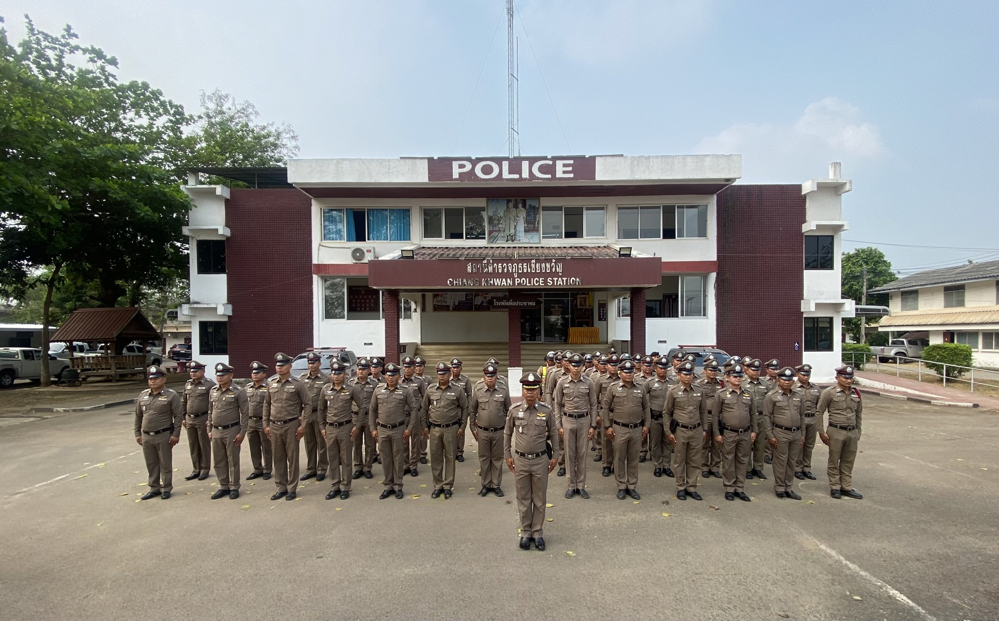
สถานีตำรวจภูธรเชียงขวัญ ได้ดำเนินการประชุมการขับเคลื่อนการประเมินคุณธรรมและความโปร่งใส ในการดำเนินงานของหน่วยงานภาครัฐ (Integrity & Transparency Assessment: ITA) ของสถานีตำรวจ ประจำ ปีงบประมาณ พ.ศ. 2568 โดยมี พ.ต.อ.พงษ์ศักดิ์ เตยหล้า ผกก.สภ.เชียงขวัญ เป็นประธานการประชุม ซึ่งการประชุมดังกล่าว มีวัตถุประสงค์เพื่อแจ้งคำสั่งแต่งตั้งคณะขับเคลื่อนการประเมินคุณธรรม และความโปร่งใสในการดำเนินงานของหน่วยงานภาครัฐ (Integrity and Transparency Assessment: ITA) ของ สภ.เชียงขวัญ และทำความเข้าใจ วางแผนการดำเนินงานตามกรอบ ระยะเวลาการประเมินคุณธรรม และความโปร่งใสในการดำเนินงานของหน่วยงานภาครัฐ (Integrity & Transparency Assessment: ITA) ของสถานีตำรวจ ประจำปีงบประมาณ พ.ศ. 2568 ประกอบด้วย 3 ประเด็นสำคัญ ได้แก่
สถานีตำรวจภูธรเชียงขวัญ

Slide 3
แบบวัดการรับรู้ของผู้มีส่วนได้ส่วนเสียภายใน (Internal Integrity and Transparency Assessment: IIT) – ให้เจ้าหน้าที่ตำรวจทำความเข้าใจในข้อคำถามและสร้างความตระหนักรู้เกี่ยวกับประเด็นข้อคำถามให้ผู้มีส่วนได้ส่วนเสียภายในทราบก่อนทำการประเมินแบบวัดการรับรู้ของผู้มีส่วนได้ส่วนเสียภายใน (IIT) มอบฝ่ายอำนวยการดำเนินการเพื่อ พัฒนาการปฏิบัติหน้าที่และการให้บริการตามประเด็นการประเมินพร้อมทั้งมีการสื่อสารและประชาสัมพันธ์อย่างต่อเนื่อง
แบบวัดการรับรู้ของผู้มีส่วนได้ส่วนเสียภายนอก (External Integrity and Transparency Assessment: EIT)
ให้ทุกงานในสังกัดประชาสัมพันธ์เกี่ยวกับการประเมินคุณธรรมและความโปร่งใสในการดำเนินงานของหน่วยงานภาครัฐ (Integrity & Transparency Assessment: ITA) ของสถานีตำรวจให้แก่ประชาชนผู้มาใช้บริการประจำจุดประชาสัมพันธ์ให้คำแนะนำและขอความร่วมมือในการทำแบบวัดการรับรู้ของผู้มีส่วนได้ส่วนเสียภายนอก (EIT)
-มอบหมายให้ฝ่ายงานป้องกันปราบปราม,งานสอบสวนให้พัฒนาและยกระดับการให้ให้บริการจัดเจ้าหน้าที่จุด ประชาสัมพันธ์เผยแพร่ขั้นตอนคู่มือการปฏิบัติงาน
สถานีตำรวจภูธรเชียงขวัญ

Slide 4
มอบฝ่ายอำนวยการเผยแพร่ สื่อสารประชาสัมพันธ์ ข้อมูลผลการดำเนินงาน และกิจกรรม ต่างๆ ที่สถานีตำรวจดำเนินการร่วมกับประชาชน ชุมชนในพื้นที่อย่างต่อเนื่อง และเผยแพร่ ผ่าน Website และ Facebook ของสถานีตำรวจ
- มอบฝ่ายอำนวยการเผยแพร่ QR Code หรือ URL ช่องทางการเข้าตอบแบบวัดการรับรู้ของผู้มีส่วนได้ ส่วนเสียภายนอก (External Integrity and Transparency Assessment: EIT) Website และ Facebook ของสถานีตำรวจ
3) การเปิดเผยข้อมูลสาธารณะ (Open Data Integrity and Transparency Assessment: OIT) - ให้สถานีตำรวจศึกษา และจัดทำประเด็นแบบตรวจการเปิดเผยข้อมูลสาธารณะ (OIT) เพื่อให้ประชาชนสามารถเข้าถึงได้ผ่านหน้าเว็บไซต์หลักของสถานีตำรวจอย่างต่อเนื่อง
สถานีตำรวจภูธรเชียงขวัญ

Slide 5
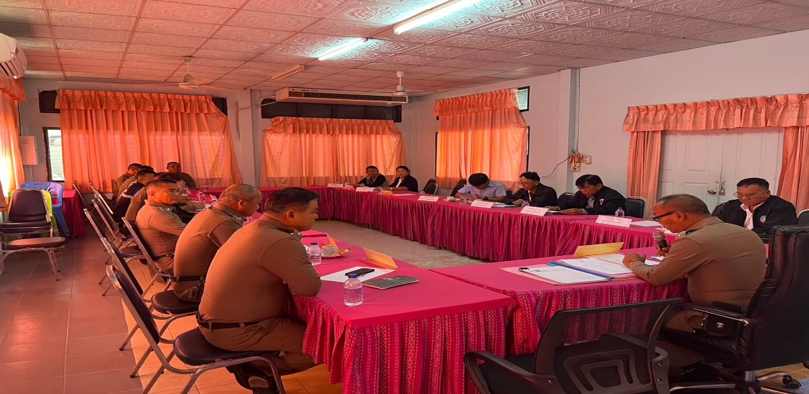
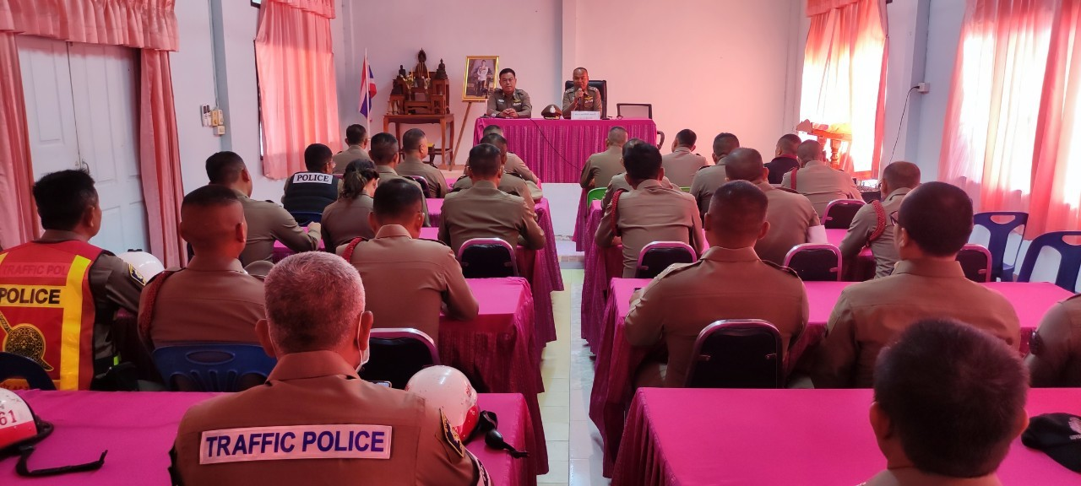
การเตรียมความพร้อมและขับเคลื่อนมาตรการส่งเสริมคุณธรรมและความโปร่งใสในการดำเนินงานของหน่วยงานภาครัฐ
1.การชี้แจงและให้ข้อมูลเกี่ยวกับการประเมิน คุณธรรมและความโปร่งใส
2.การศึกษาและวิเคราะห์กรอบการประเมินและประเด็นที่ปรับปรุงและพัฒนาโดยเร่งด่วน
3.การกำหนดมาตรการกิจกรรมในการเตรียมความพร้อมรับการประเมิน
สถานีตำรวจภูธรเชียงขวัญ

Slide 6
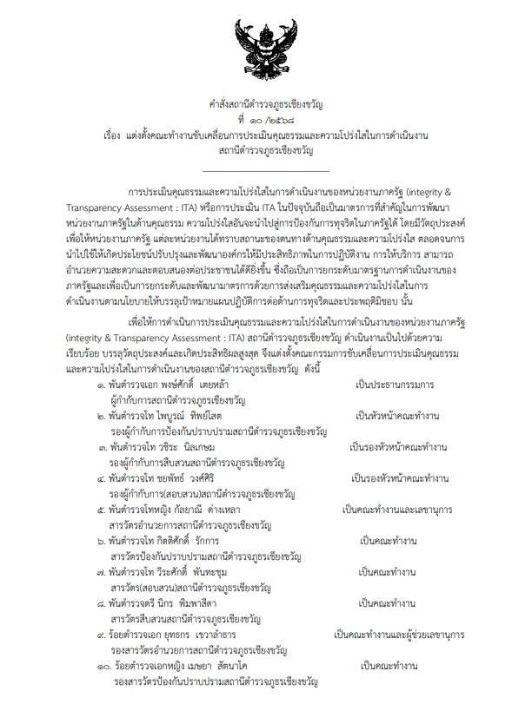
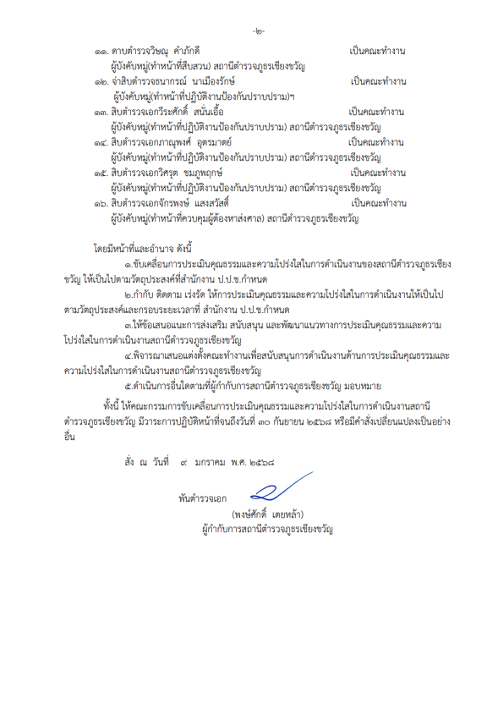
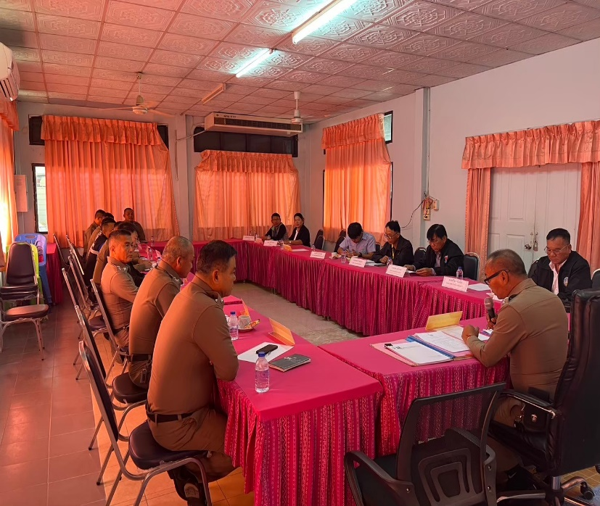
การแต่งตั้งคณะกรรมการดำเนินการในการขับเคลื่อนและกำกับติดตาม
คำสั่งสถานีตำรวจภูธรเชียงขวัญที่ 10/2568 เรื่องแต่งตั้งคณะกรรมการดำเนินการในการขับเคลื่อนและกำกับติดตามการประเมินคุณธรรมและความโปร่งใส ในการดำเนินงานของหน่วยงานภาครัฐ (Integrity & Transparency Assessment : ITA) ของสถานีตำรวจภูธรเชียงขวัญ ลง 9 มกราคม 2568
สถานีตำรวจภูธรเชียงขวัญ

Slide 7
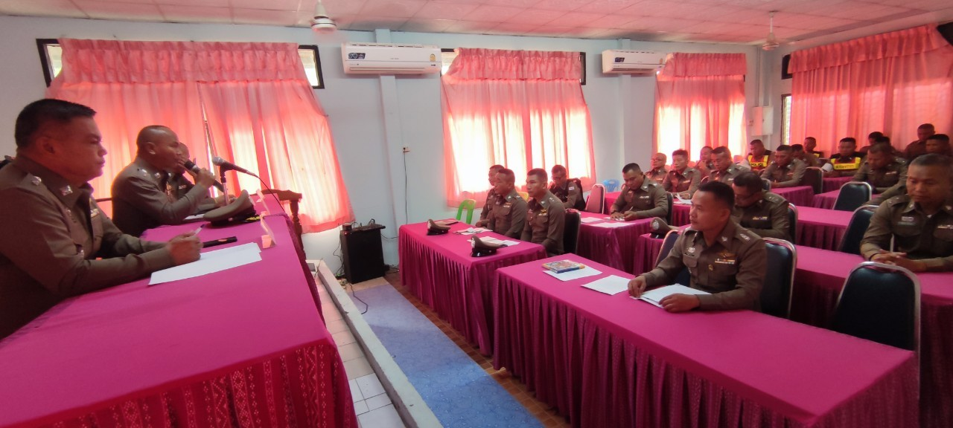

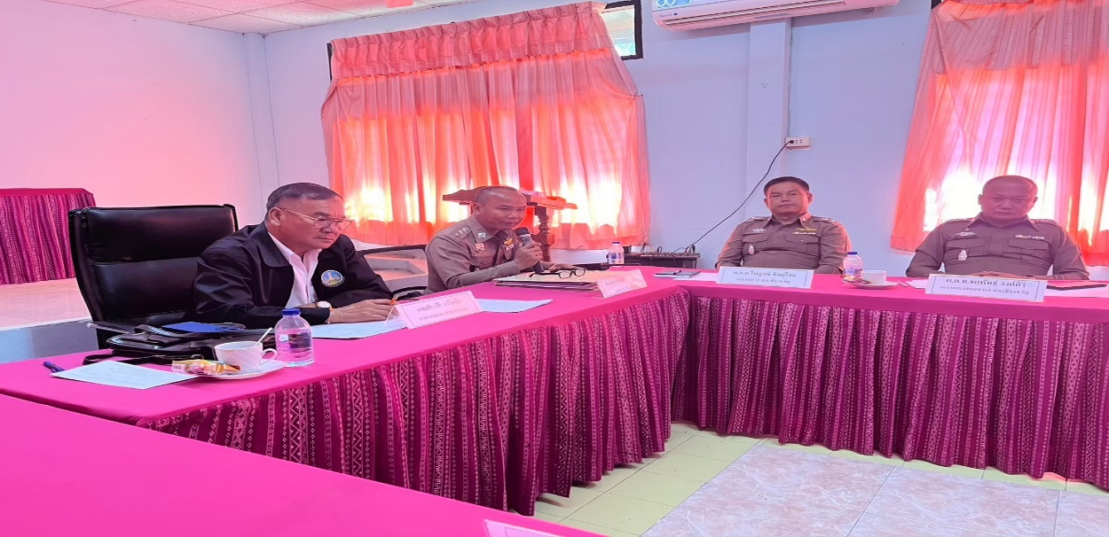
การชี้แจงและให้ข้อมูลเกี่ยวกับการประเมินคุณธรรมและ ความโปร่งใส
พ.ต.อ.พงษ์ศักดิ์ เตยหล้า ผกก.สภ.เชียงขวัญ ประชุมชี้แจง และให้ข้อมูลเกี่ยวกับการประเมินการรับรู้แก่เจ้าหน้าที่ ตำรวจในสังกัด สภ.เชียงขวัญ ตามแบบวัดการรับรู้ของผู้มีส่วน ได้ส่วนเสียภายใน Internal Integrity and Transparency Assessment (IIT) และการประเมินการรับรู้ของเจ้าหน้าที่ ตำรวจในหน่วยงานทั้ง 5 สายงาน ในการดำเนินการต่างๆ ของสถานีตำรวจที่ปฏิบัติหน้าที่อยู่ในการประชุมบริหาร 25 ธ.ค.67
สถานีตำรวจภูธรเชียงขวัญ

Slide 8

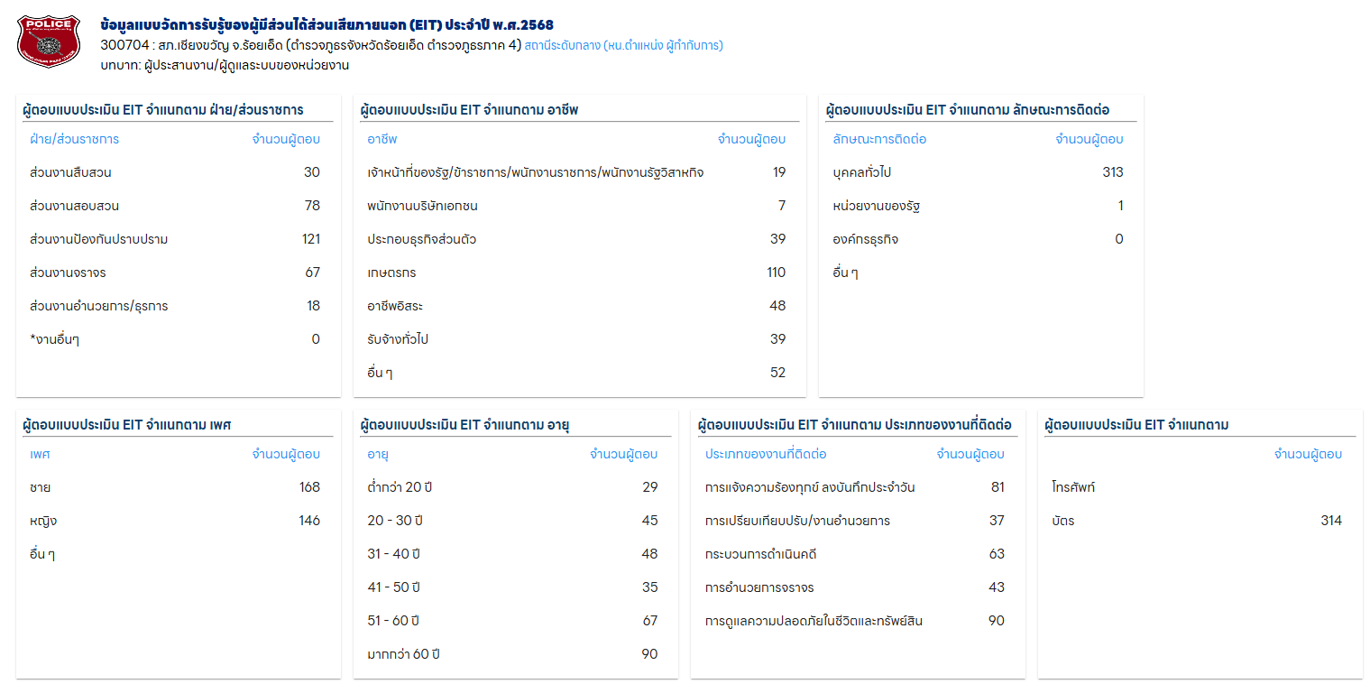
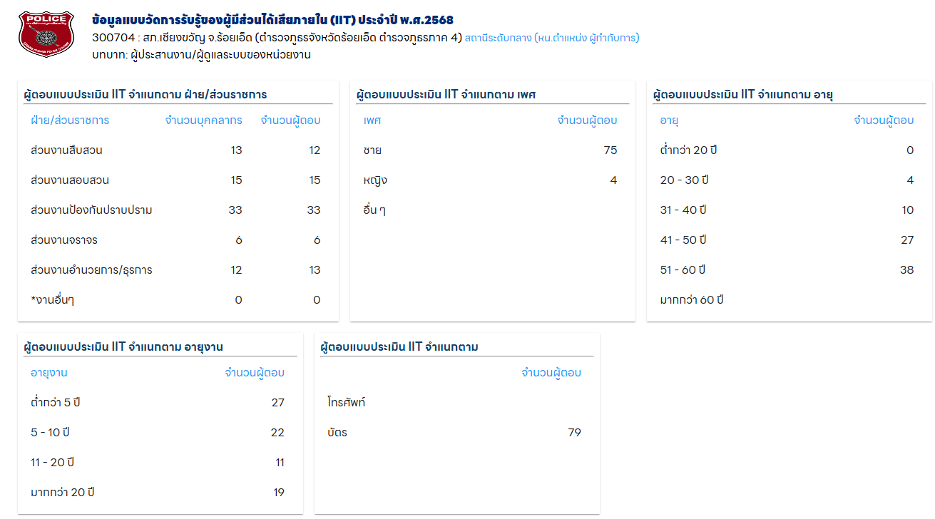
การชี้แจงและให้ข้อมูลเกี่ยวกับการประเมินคุณธรรมและ ความโปร่งใส
พ.ต.อ.พงษ์ศักดิ์ เตยหล้า ผกก.สภ.เชียงขวัญ ชี้แจงและให้ข้อมูลเกี่ยวกับการประเมินการรับรู้แก่เจ้าหน้าที่ตำรวจในสังกัด สภ.เชียงขวัญตามแบบวัดการรับรู้ของผู้มีส่วนได้ส่วนเสียภายใน Internal Integrity and Transparency Assessment (IIT),(EIT),(EIT2) และ (OIT) รวมถึงการประเมินการรับรู้ของเจ้าหน้าที่ตำรวจในหน่วยงานทั้ง 5 สาย ประจำปีงบประมาณ พ.ศ.2568
สถานีตำรวจภูธรเชียงขวัญ

Slide 9
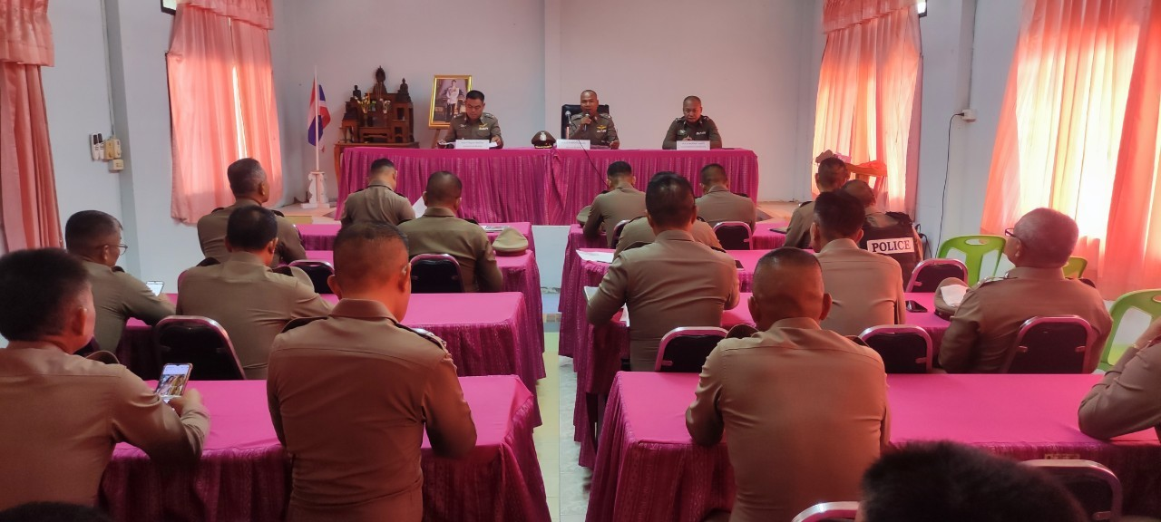
การชี้แจงและให้ข้อมูลเกี่ยวกับการประเมินคุณธรรมและ ความโปร่งใส
พ.ต.อ.พงษ์ศักดิ์ เตยหล้า ผกก.สภ.เชียงขวัญ ประชุมชี้แจงและให้ข้อมูลเกี่ยวกับการประเมินการรับรู้แก่เจ้าหน้าที่ตำรวจในสังกัด สภ.เชียงขวัญตามแบบวัดการรับรู้ของผู้มีส่วนได้ส่วนเสียภายใน Internal Integrity and Transparency Assessment (IIT),(EIT),(EIT2) และ (OIT) รวมถึงการประเมินการรับรู้ของเจ้าหน้าที่ตำรวจในหน่วยงานทั้ง 5 สายงานในการดำเนินการต่างๆของสถานีตำรวจที่ปฏิบัติหน้าที่อยู่ในการประชุมบริหาร 25 ธ.ค.67 เมื่อวันที่ 25 ธ.ค.2567
สถานีตำรวจภูธรเชียงขวัญ

Slide 10
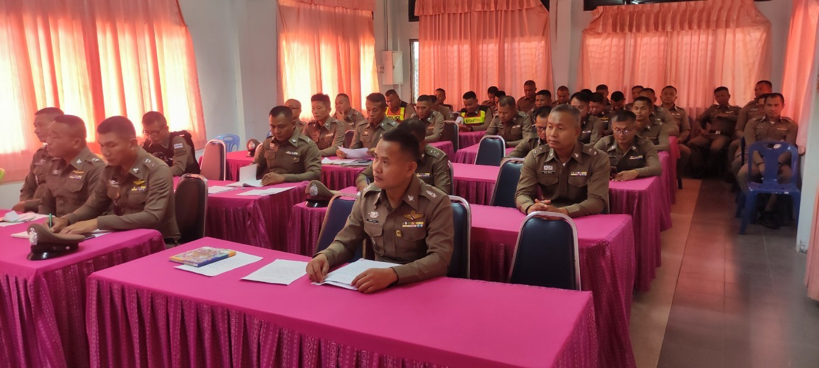
การกำหนดมาตรการ กิจกรรมในการเตรียมความ พร้อมรับการประเมินคุณธรรมและความโปร่งใส ในการดำเนินงานของหน่วยงานภาครัฐ
วันที่ 25,26 ธ.ค.67 พ.ต.อ.พงษ์ศักดิ์ เตยหล้าผกก.สภ.เชียงขวัญ ประชุมเตรียมความพร้อม รับการประเมินฯ โดยได้มอบหมายผู้รับผิดชอบ และการจัดทำปฏิทินกิจกรรมต่างๆตาม ป.ป.ช.กำหนดรวมถึงแนวทางการปฏิบัติแต่ละหัวข้อของตัวชี้วัด และวิธีการดำเนินการ
สถานีตำรวจภูธรเชียงขวัญ

